Slide 1
www.stat.gov.kz
Перепись населения посредством сети Интернет
г. Астана 2018 год

Slide 2
Перепись населения 2019 года планируется провести с использованием современных информационных технологий:
Глобальная оценка НСС РК
Интернет опрос
Путем самостоятельного заполнения переписных листов в электронном виде респондентами в течение первых 10 дней переписи
Астана 2018
www.stat.gov.kz

Slide 3
При интернет опросе респонденты самостоятельно заполняют переписные листы в электронном виде на специализированном сайте «Sanaq.gov.kz». В онлайн-режиме респондент проходит процедуру регистрации, с определением его статуса и идентификации посредством данных удостоверяющих личность документов, номера мобильного телефона и адресом электронной почты.
При заполнении переписных листов в онлайн режиме к вопросам привязаны соответствующие классификаторы и справочники при выборе ответов. Заложены форматно-логические контроли (ФЛК) по заполнению и переходам с вопроса на вопрос.
После завершения интернет опроса респондент получает уведомление на электронную почту и SMS-сообщение на номер, указанного при регистрации телефона о прохождении переписи..
Астана 2018
www.stat.gov.kz

Slide 4
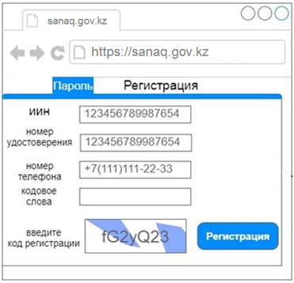
Регистрация респондента для заполнения переписных листов посредством сети Интернет в онлайн-режиме
Астана 2018
www.stat.gov.kz

Slide 5
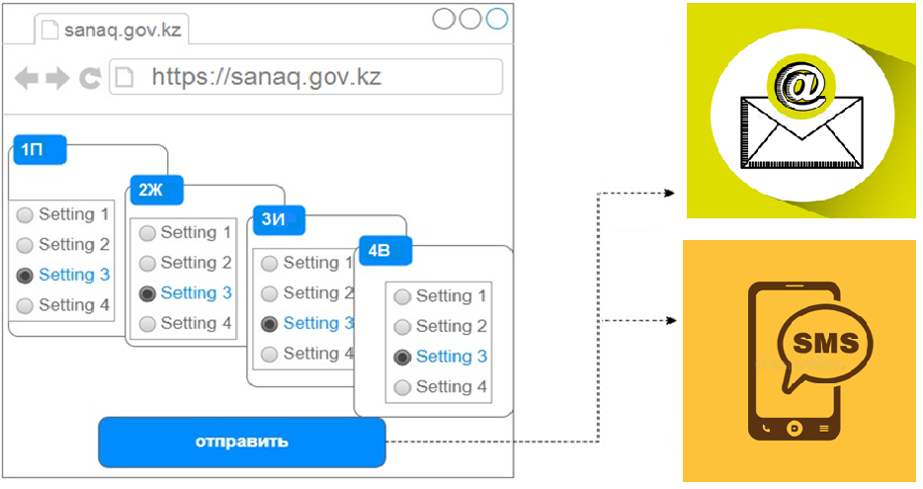
Процесс заполнения переписных листов посредством сети Интернет в онлайн-режиме респондентом
Астана 2018
www.stat.gov.kz

Slide 6
Спасибо за внимание! Кунафина Д.К Управление по подготовке и проведению национальных переписей Комитет по статистике Министерство национальной экономики Республики Казахстан Тел. +7 7172 74-93-37 E-mail: di.kunafina@economy.gov.kz

